Slide 1


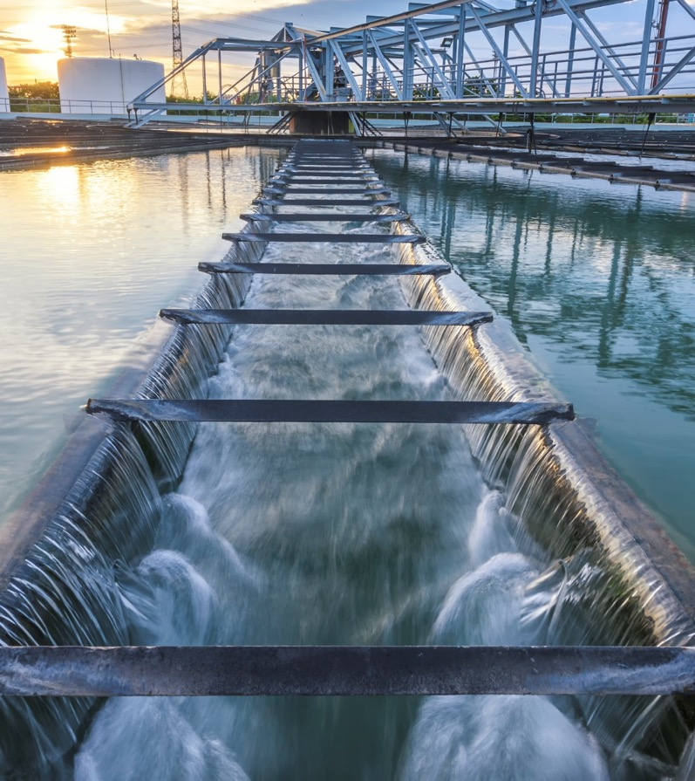
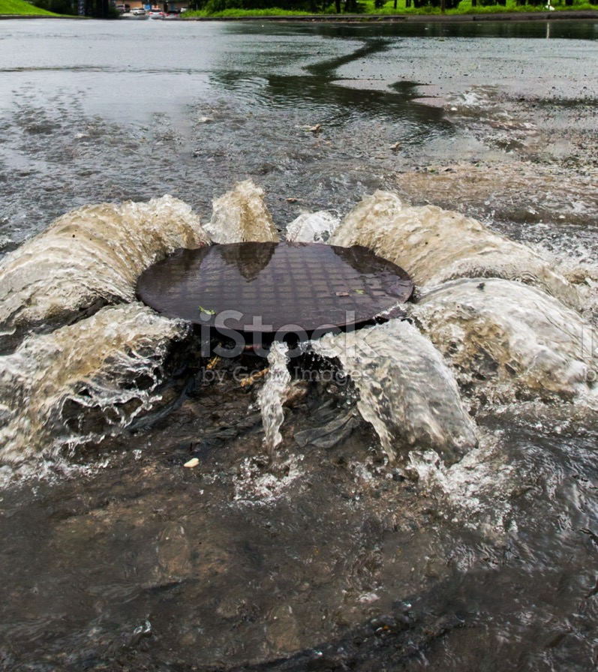
ARA Pustertal Innichen-Sexten
Projektabschluss 15.10.2021
Dr. Andreas Nink, Xylem Inc.

Slide 2
Agenda
Überblick
Prinzip des Optimierungssystems von Xylem TSO (aquatune)
Auswertung
Bisherige Optimierungsergebnisse auf der ARA Pustertal
Schulung des Betriebspersonals
Bedienung des Systems und Umgang mit Systemmeldungen

Slide 3
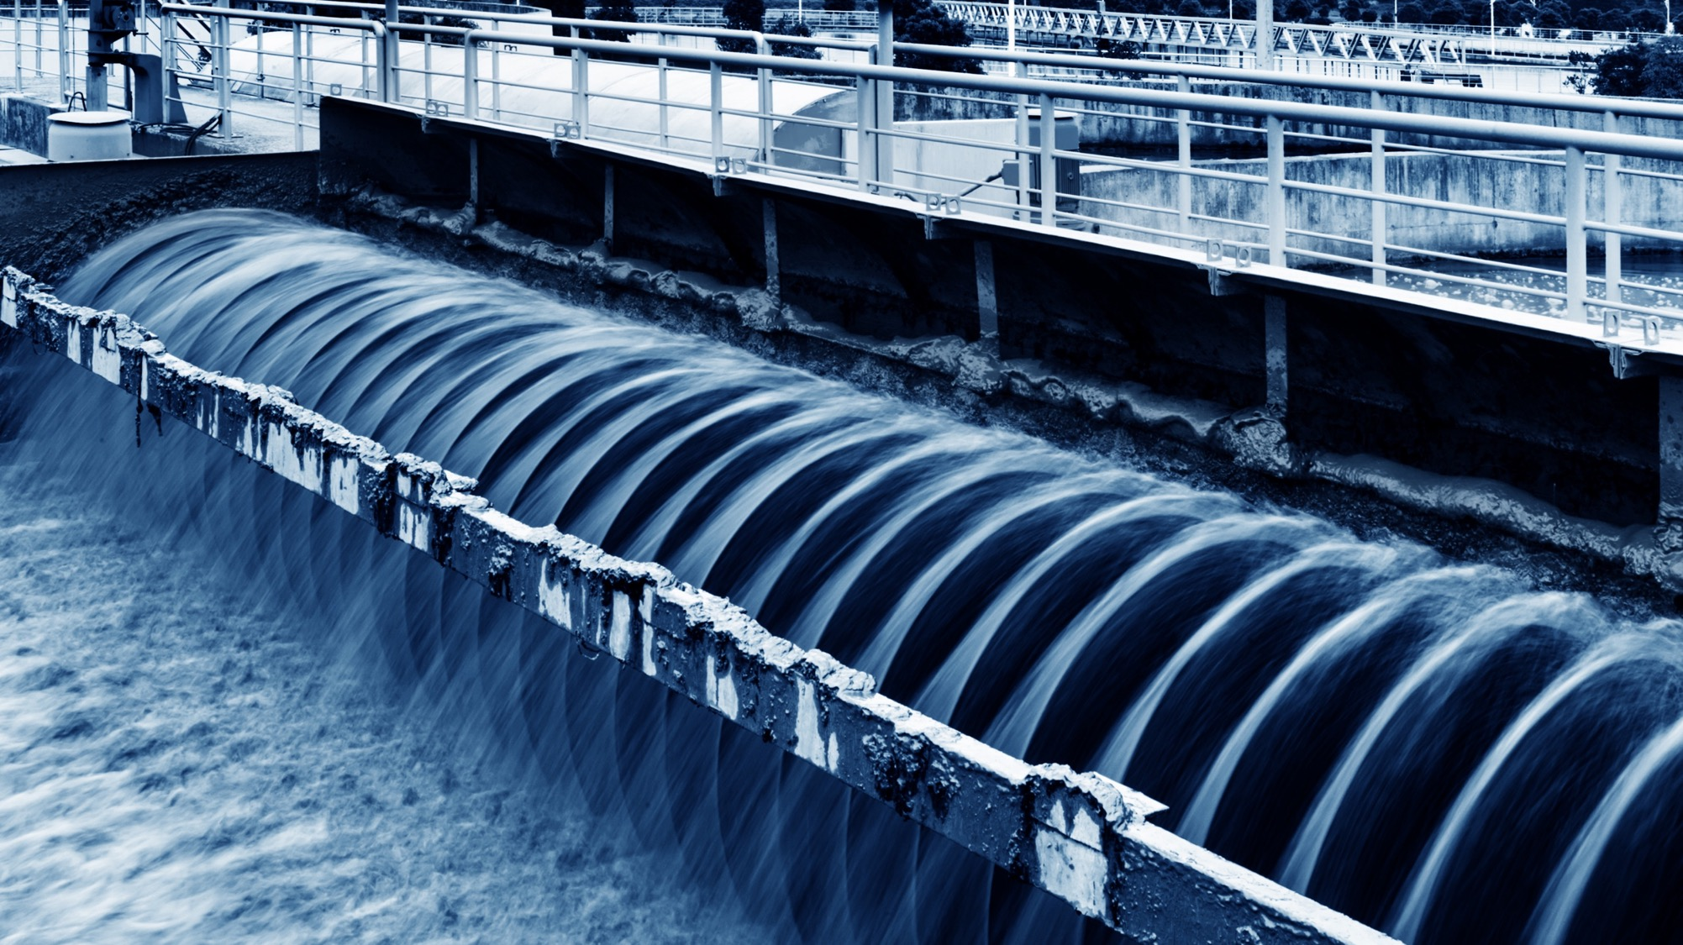

Datengetriebener Ansatz zur
Optimierung des Anlagenbetriebs
Identifizierung von Optimierungsmöglichkeiten
Verringerung des Verbrauchs von Ressourcen (z.B. elektrische Energie und Chemikalien)
Minimierung von Betriebsrisiken
Erhöhte Transparenz der Betriebsabläufe, Frühwarnsysteme und automatisierter Anlagenbetrieb
Erhöhung der Zuverlässigkeit
Datengetriebene Echtzeit-Assistenzsysteme, die kontinuierlich verfeinert werden können
Notes:
THE KEY TO IMPROVING PERFORMANCE ACROSS THE TREATMENT SYSTEM IS UNLOCKING YOUR DATA TO GAIN GREATER REAL-TIME VISIBILITY INTO PLANT OPERATIONS.
Real-time data and recommendations help you identify opportunities to improve plant operational procedures, reducing energy and chemical consumption
A wide variety of risks exist within a treatment system – from operational and financial to health and environmental – increased visibility, alarms, and automated operation all help reduce those risks
A continuous optimization loop ensures that the most recent data is being used to further refine suggested actions to optimize your plant operations

Slide 4


Xylem TSO (aquatune)
Was es ist:
Digitales Echtzeit-Assistenzsystem, das mithilfe künstlicher neuronaler Netze die Kläranlagenabläufe regelt, um eine bessere Abwasseraufbereitung bei größtmöglicher Ressourceneffizienz zu erzielen.
Was es tut:
Warum es wichtig ist:
Erhebliche Reduktion des Energie- und Chemikalien-verbrauchs der Kläranlage
Optimierung des Anlagenbetriebs und der Abwasseraufbereitung
(z.B. sichere Einhaltung der vorgeschriebenen Überwachungswerte)
Effizientere Überwachung und Verwaltung des Energie- und Chemikalienverbrauchs
Erkennen von Änderungen der Zulaufbedingungen und entsprechende Anpassung des Anlagenbetriebs
Genaue Vorhersage zukünftiger Betriebsbedingungen
Verbesserte Erkennung von Betriebsproblemen der Anlage und kürzere Reaktionszeiten

Slide 5


Kontinuierliche Systemoptimierung
Analyse
Kontinuierliche Erfassung von Energieverbrauchsdaten, Wetterdaten, Labordaten sowie Onlinesensoren
Optimierung
Manuelle oder automatische
Umsetzung der optimalen
Betriebsparameter
Analyse
Umfassende Aufnahme von Echtzeit-Daten der Anlage und externen öffentlichen Quellen
Prognose
Nutzung eines KI-basierten „digitalen Zwillings“
Simulation tausender Szenarien zur Ermittlung der optimalen Betriebsparameter
Optimierung
Echtzeit-Assistenzsystem
Anlagenfahrer*innen übernehmen die vorgeschlagenen Maßnahmen manuell oder automatisiert, um optimale Ergebnisse zu erzielen
Prognose
Aggregieren und
Analysieren großer
Datenmengen
5
Notes:
Xylem Vue’s Decision Intelligence framework ensures that your unique system’s data is maximized to deliver actionable and quantifiable outcomes. Updated data can be fed back into the system for a continuous loop of ongoing system improvement.
Sense: The system references multiple data sources specific to your system, such as water quality, customer usage, and operational data as well as other data inputs like, geographic information, and publically available sources, to deliver actionable insights in real-time
Predict: Xylem analyzes the data - leverages best-in-class digital technologies and industry-leading expertise - to provide real-time hydraulic and water quality forecasts that reflect actual system loadings, infrastructure status, and operational decisions, by fusing operational data with physical infrastructure models.
Act: Actionable guidance is delivered so you can configure and optimize your systems, plants, assets and operations across the water cycle.

Slide 6
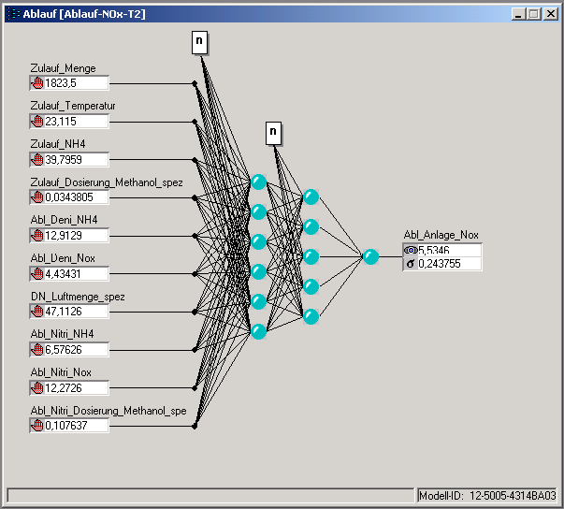
KI-basierter “Digitaler Zwilling”
Reale Anlage
Eingangswerte:
Sauerstoffbedarf
Stickstoff
Phosphor
Ablaufwerte:
CSB / TOC
Stickstoff
Phosphat
Stellgrößen:
Belüftung
Rezirkulation
Dosierung
Etc.
Prognose:
CSB / TOC
Stickstoff
Phosphat
Simulation (Neuronales Netz)

Slide 7
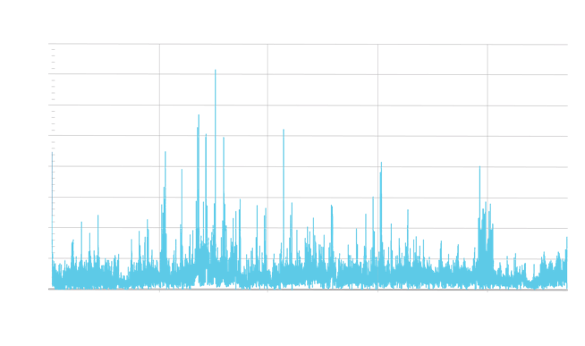
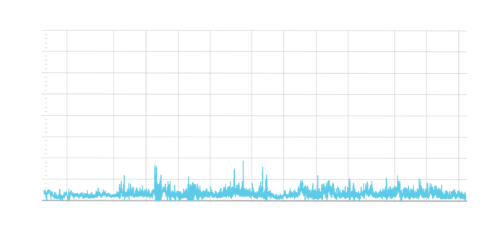
Strategie: Frachtspezifische Belüftungsenergie
Ohne Xylem TSO (aquatune)
Mit Xylem TSO (aquatune)

Slide 8


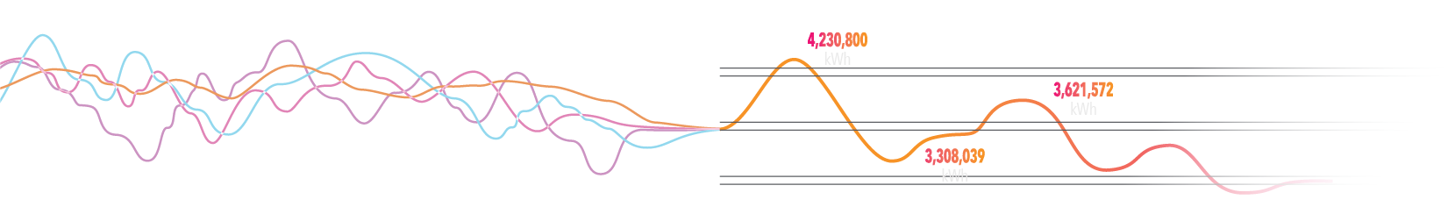
Cuxhaven, Deutschland
EWE WASSER
30
%
Reduktion der Belüftungsenergie
Durch die Implementierung von
BLU-X aquatune konnte EWE
den Energieverbrauch der Kläranlage Cuxhaven drastisch reduzieren und situationsbedingte Belüftungsspitzen vermeiden.
1,2
MILLIONEN
kWh
jährliche Einsparung
Aufgabenstellung
Reduzierung des Energieverbrauchs bei sicherer Einhaltung der vorgeschriebenen Überwachungswerte.
Lösung
BLU-X aquatune, Modellierung der biologischen Reinigungsstufe mithilfe künstlicher neuronaler Netze. Implementierung eines genetischen Optimierers zur Bestimmung der optimalen Betriebsparameter in Echtzeit.

Slide 9
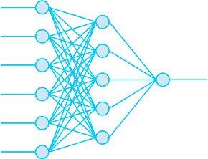
Optimierungskonzept für die ARA Pustertal Innichen-Sexten
Eingangsvariablen Modell Ausgänge
WWTP_in_Q
WWTP_out_T
WWTP_out_c_NH4
WWTP_out_c_NO3
BN1_c_O2
BN2_c_O2
BT_P
WWTP_out_c_NH4
WWTP_out_c_NO3
Eingang: letzten 48 Stunden Prognose: 2h, 4h, … , bis 24 Stunden

Slide 10
Optimierungskonzept für die ARA Pustertal Innichen-Sexten
Modellprognosen „feed-forward“
Aktueller Zeitpunkt
Zeit
+2 h
+6 h
+12 h
+18 h
+24 h
Vorschlagsberechnung „feedback“

Slide 11
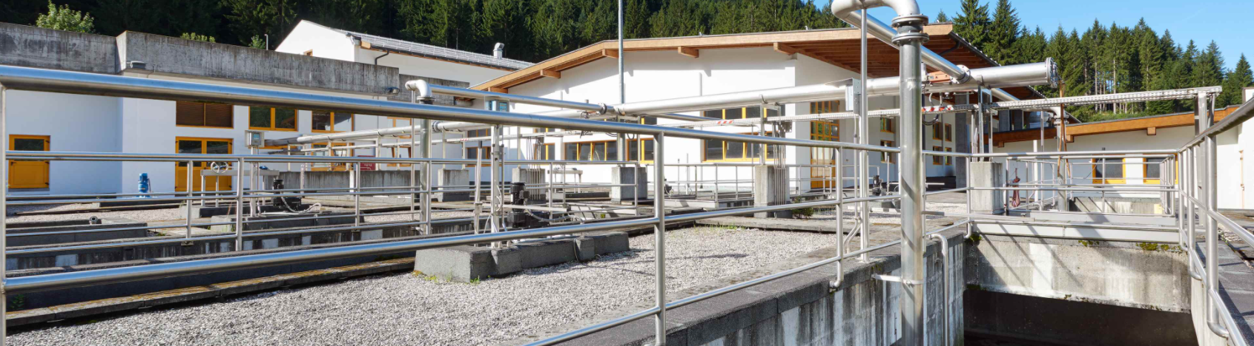
Auswertung der Optimierungsergebnisse
Vergleich historischer Zeitraum mit Optimierungszeitraum
01.01.2019 – 29.11.2020 vs. 27.07.2021 – 10.10.2021
Relevante Kenngrößen
Ablaufwerte, Zulaufbelastung, O2-Sollwerte, spezifische Energie

Slide 12
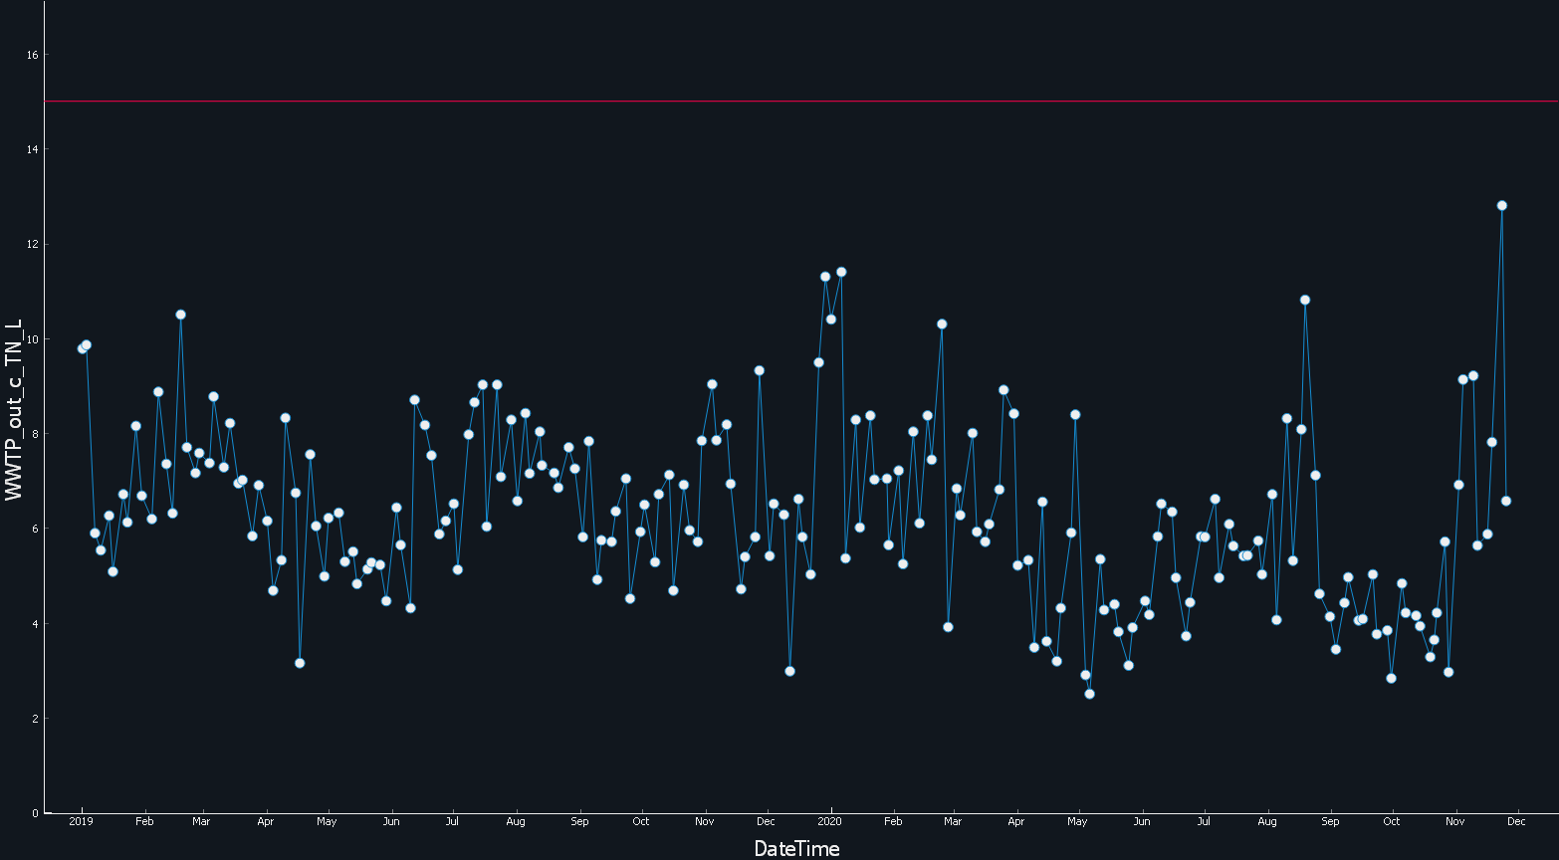
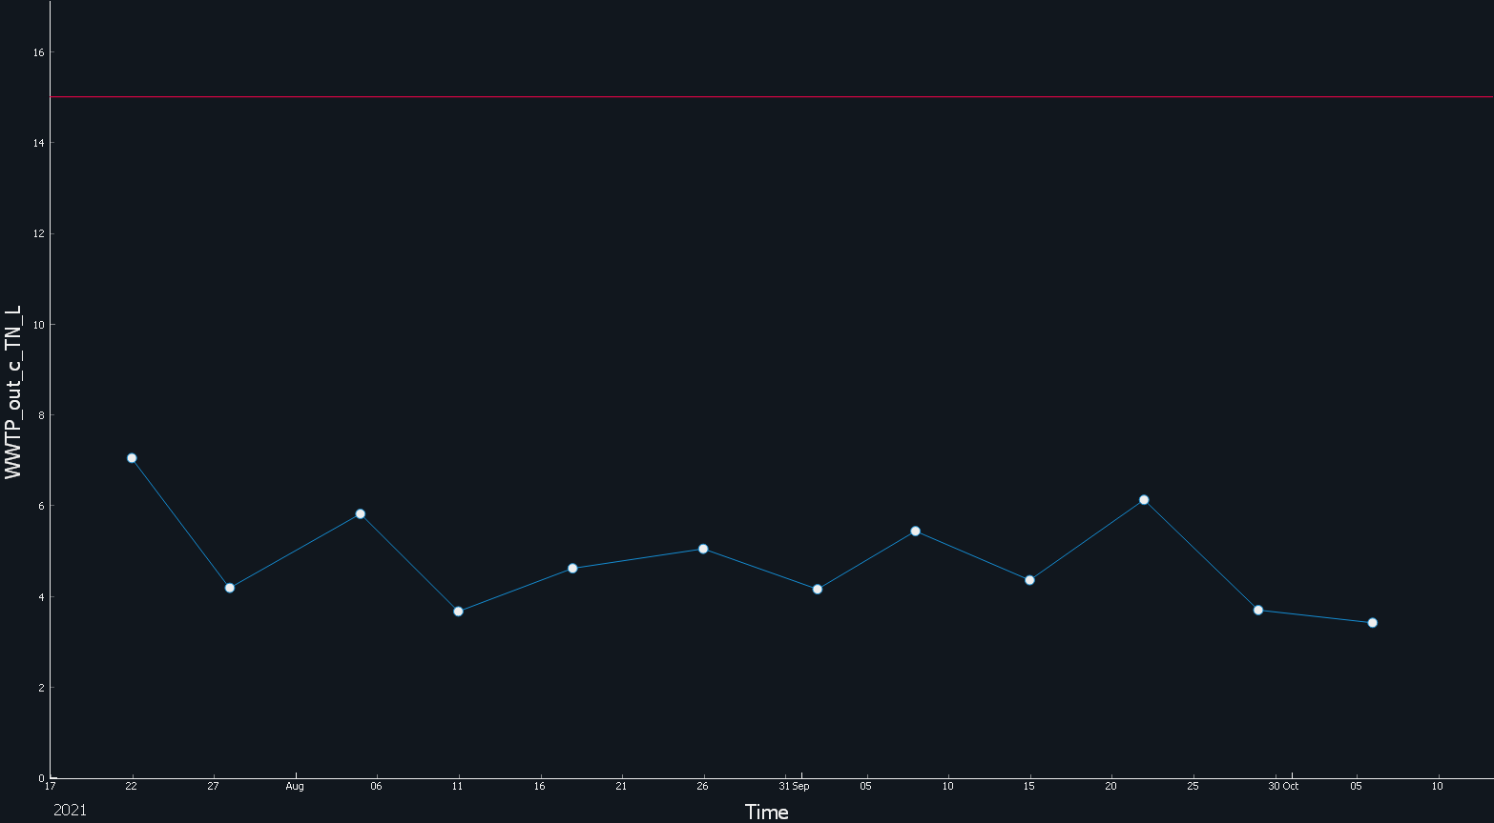
Ablauf Nges (Laborwerte)
Ohne Optimierung (2019/2020)
Mit Optimierung (2021)
-16,2 %

Slide 13
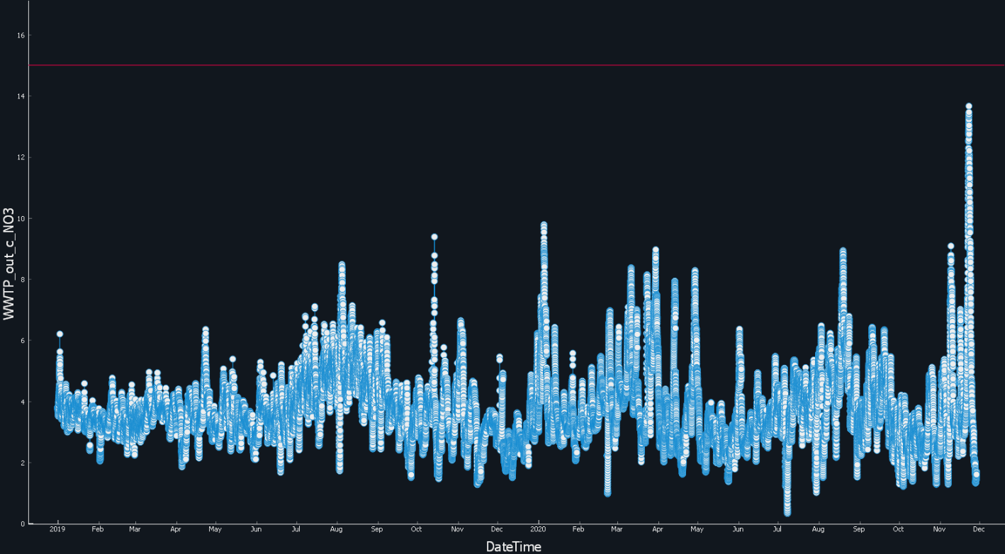
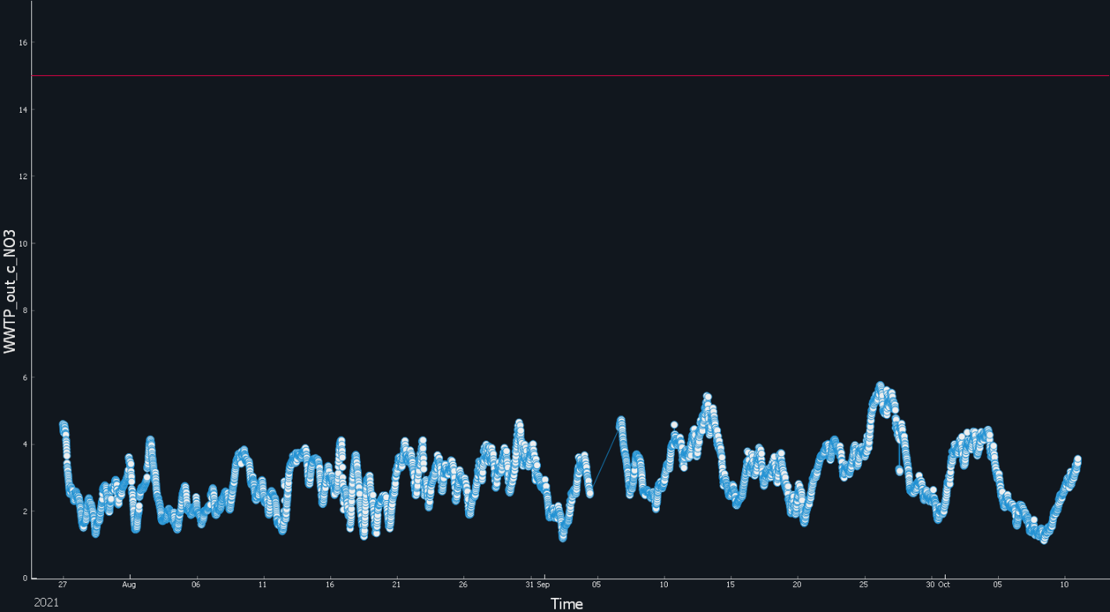
Ablauf NO3
Ohne Optimierung (2019/2020)
Mit Optimierung (2021)
-27,4 %

Slide 14
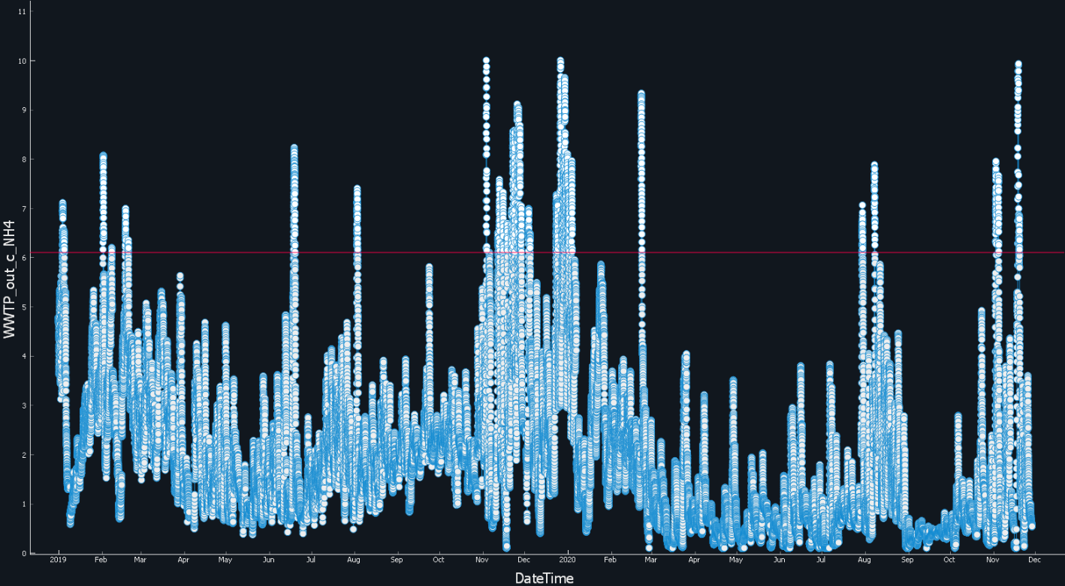
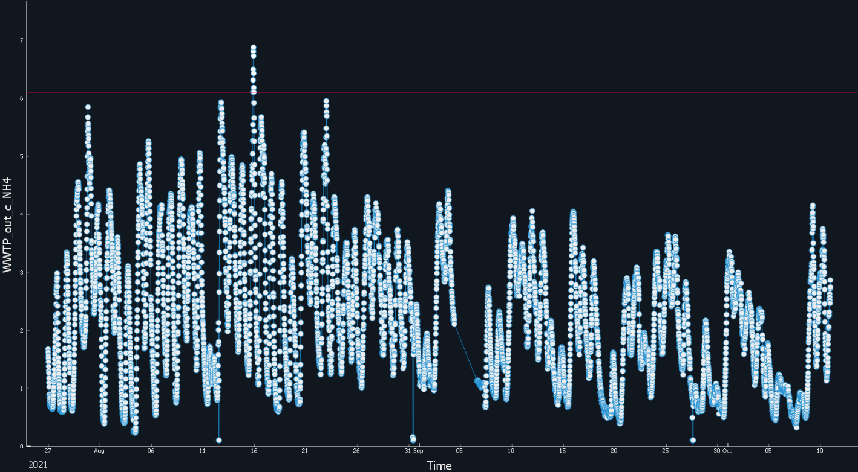
Ablauf NH4
Ohne Optimierung (2019/2020)
Mit Optimierung (2021)
+12,9 %
NH4 im Mittel höher, aber weniger Spitzen

Slide 15
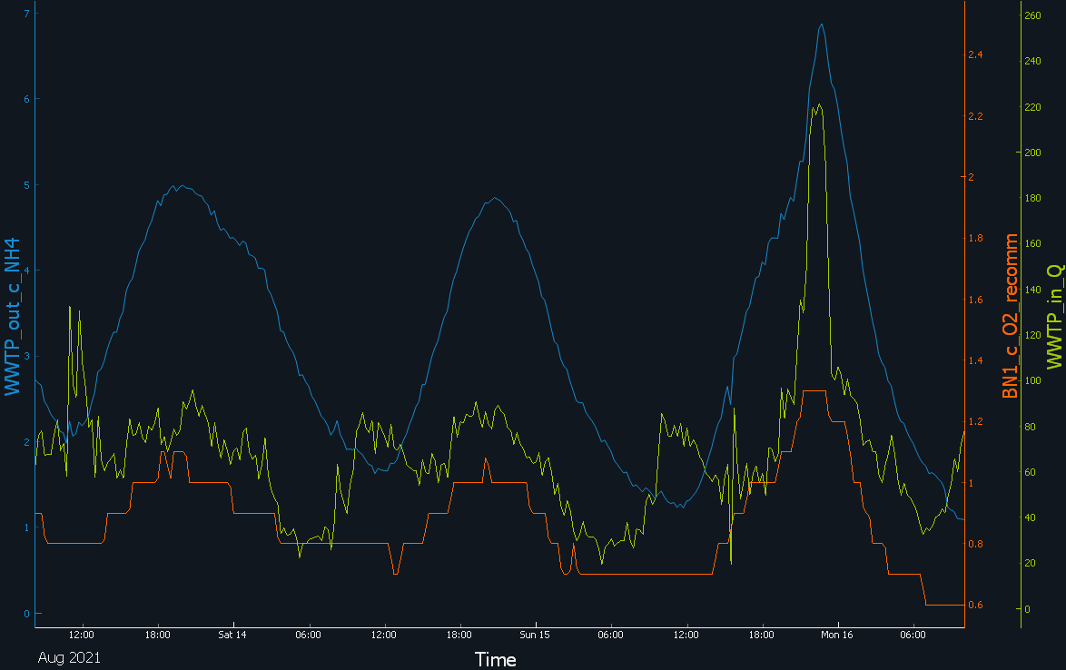
Ablauf NH4
Ereignis am 15./16.08.2021

Slide 16
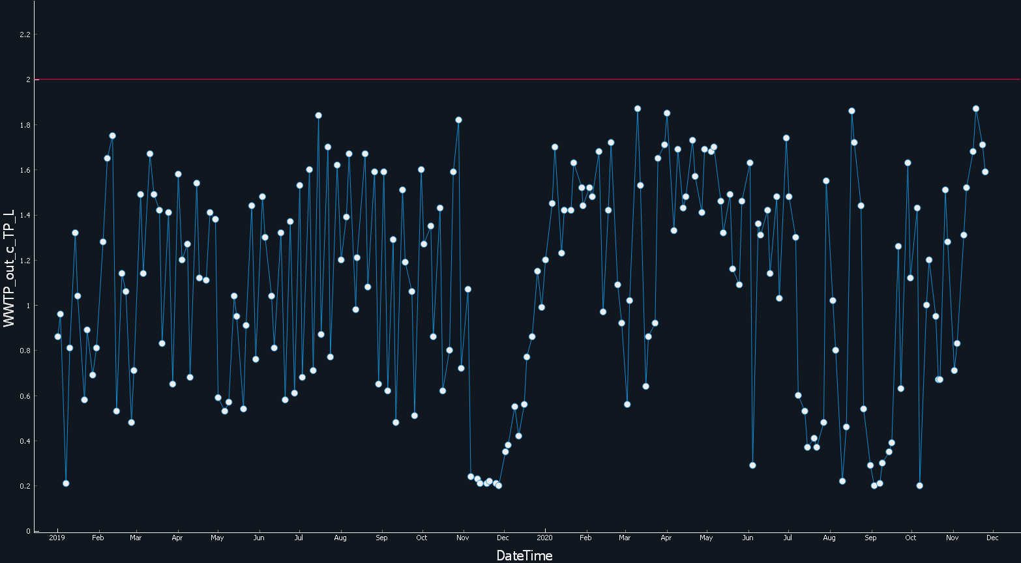
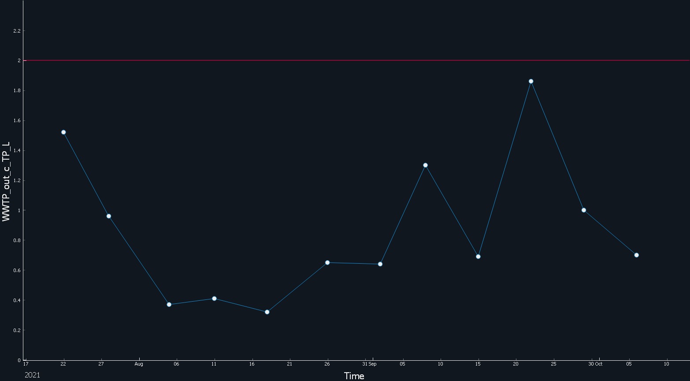
Ablauf Pges
Ohne Optimierung (2019/2020)
Mit Optimierung (2021)
-25,7 %

Slide 17
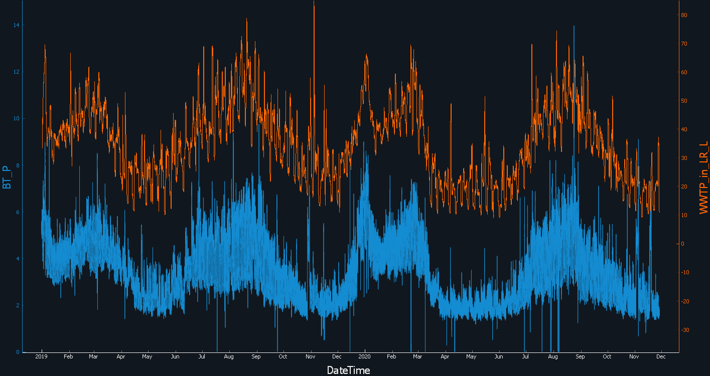
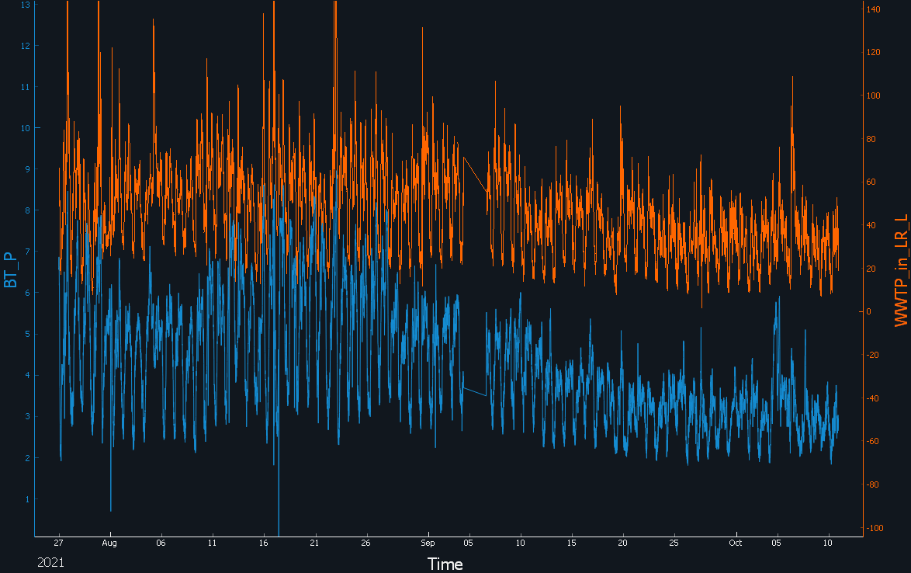
Zulaufbelastung und elektrische Leistung in der Biologie
Ohne Optimierung (2019/2020)
Mit Optimierung (2021)
Zulaufbelastung: +33,10 %
El. Leistung: +19,85 %

Slide 18
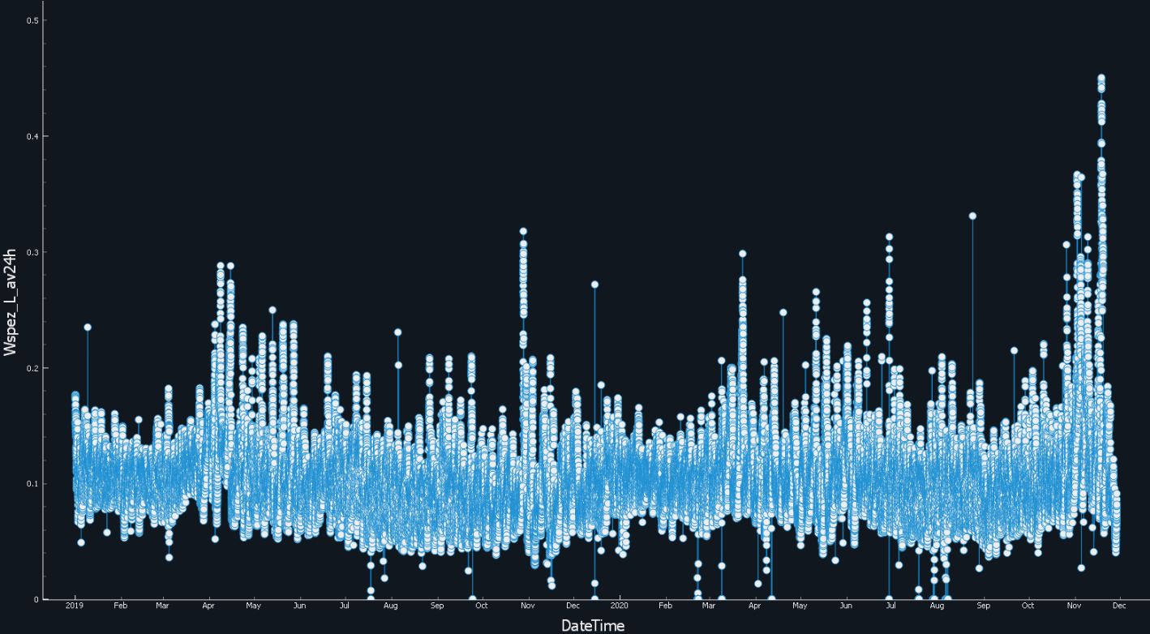
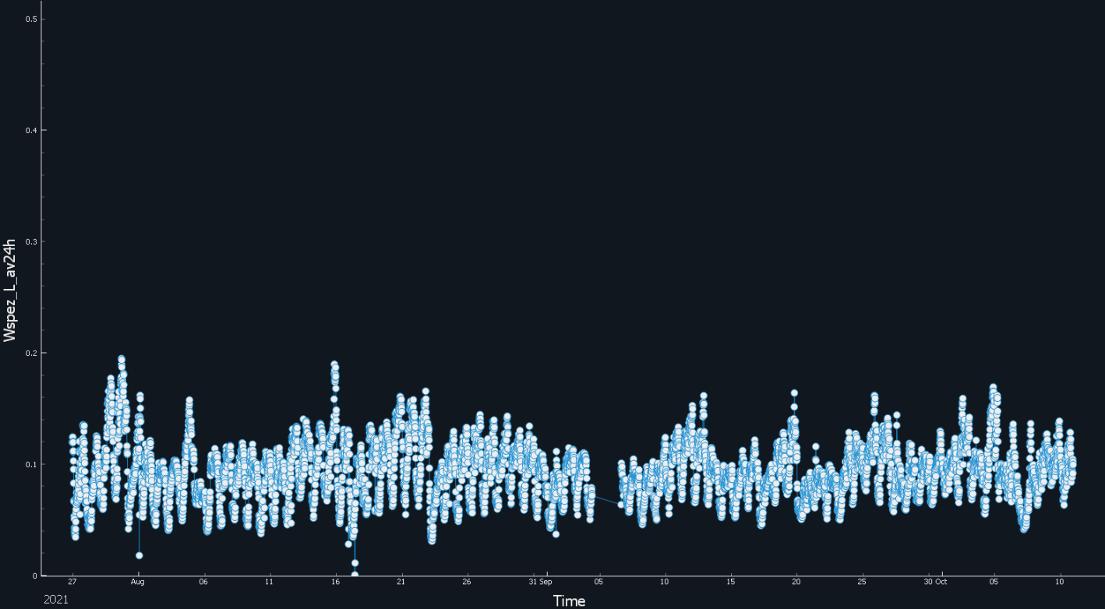
Spezifische Energie
Ohne Optimierung (2019/2020)
Mit Optimierung (2021)
Nach Optimierung im Mittel niedriger und weniger Fluktuation
-9,96 %

Slide 19
Überblick Optimierungsergebnisse
Ablaufwerte
Parameter | Mittelwert: 01.01.19 - 29.11.20 | Mittelwert: 27.07.21 - 10.10.21 | Differenz absolut | Differenz relativ [%]
WWTP_out_c_TN_L [mg/l] | 6,287214 | 5,27 | -1,02 | -16,16
WWTP_out_c_NH4_L [mg/l] | 1,64703 | 1,86 | 0,21 | 12,93
WWTP_out_c_NO3_L [mg/l] | 4,248317 | 3,08 | -1,17 | -27,44
WWTP_out_c_TP_L [mg/l] | 1,088856 | 0,81 | -0,28 | -25,69
O2-Sollwerte
Parameter | Mittelwerte | Differenz absolut | Differenz relativ [%]
BN1_c_O2 [mg/l] (2019/2020) | 1,13 | -0,27 | -23,64
BN1_c_O2_recomm [Nm³/h] (2021) | 0,86
BN2_c_O2 [mg/l] (2019/2020) | 1,12 | -0,28 | -25,32
BN2_c_O2_recomm [Nm³/h] (2021) | 0,84

Slide 20
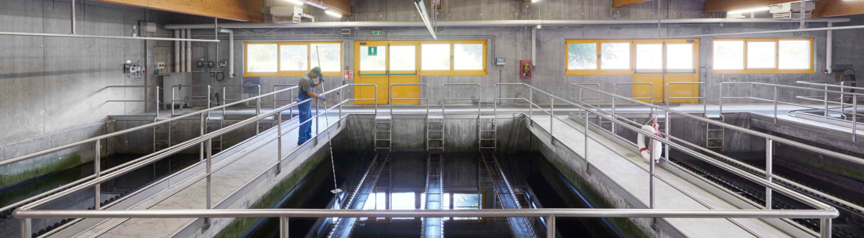
Schulung des Betriebspersonals
Starten / Stoppen des Optimierungssystems
Signale des Optimierungssystems
• Vorschläge • Prognosen • Info-, Warn- und Fehlermeldungen
Beispiele anhand der aquatune-Anzeige
Wie muss bei Meldungen reagiert werden?

Slide 21

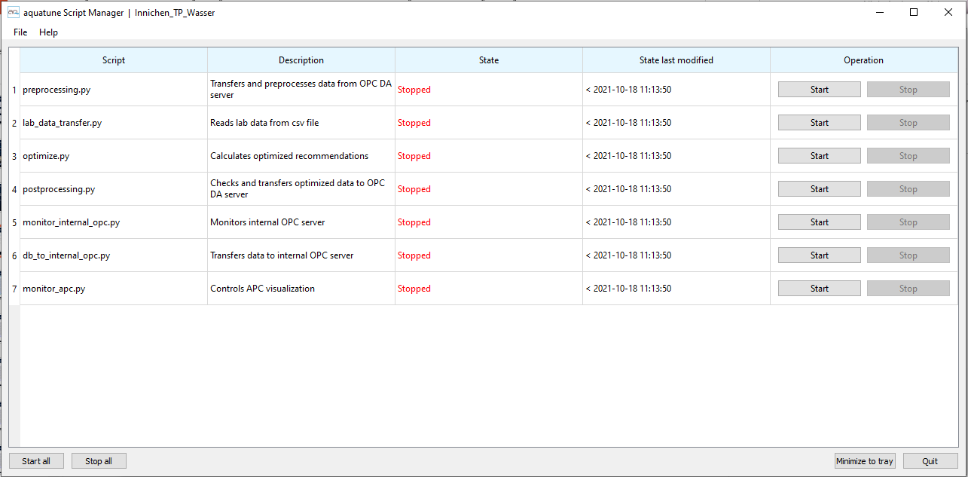
Starten des Optimierungssystems
Start aller Prozesse

Slide 22
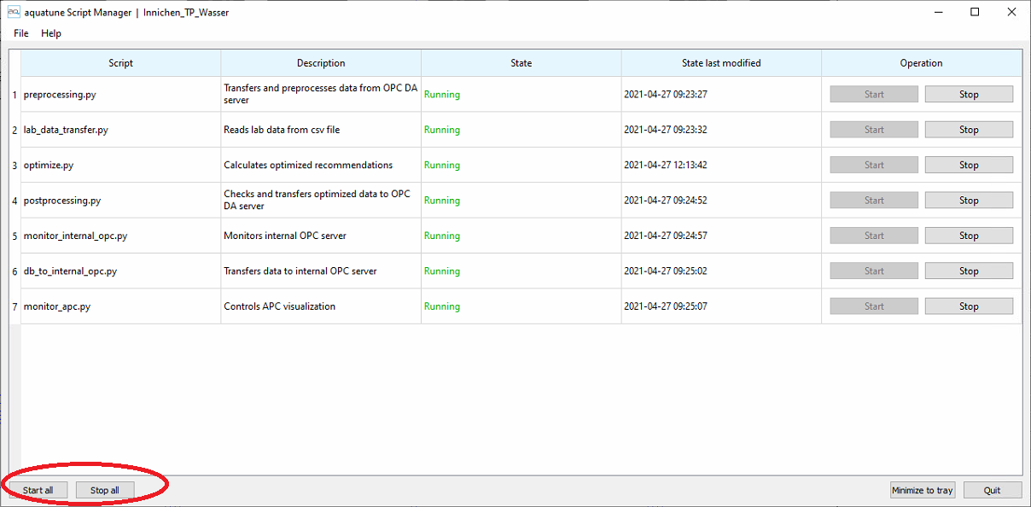
Stoppen des Optimierungssystems
Stoppen aller Prozesse

Slide 23
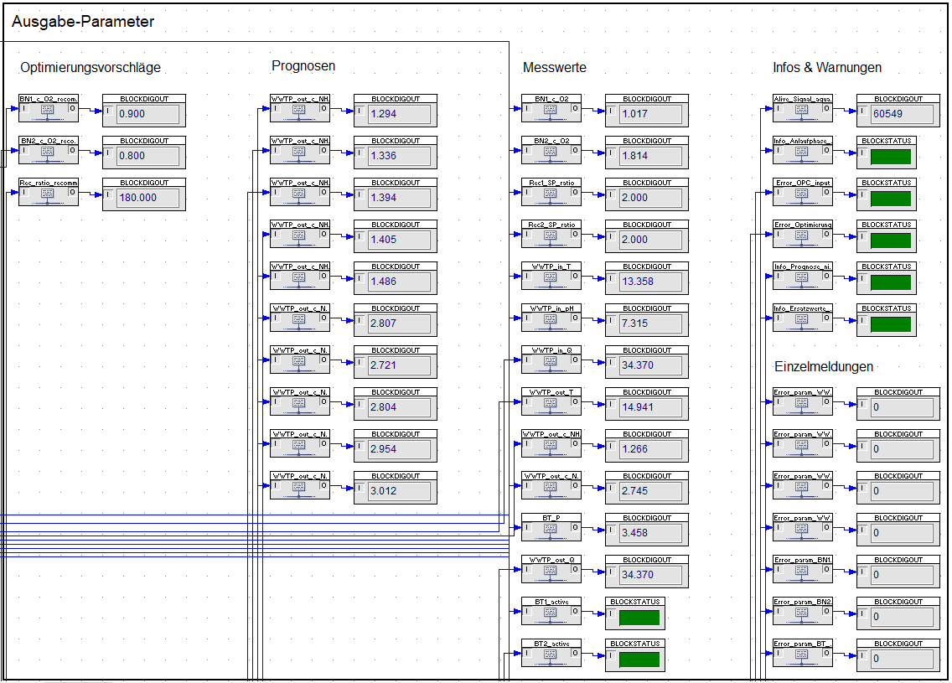
Signale des Optimierungssystems – Visualisierung

Slide 24
Signale des Optimierungssystems
Alive-Signal

Slide 25
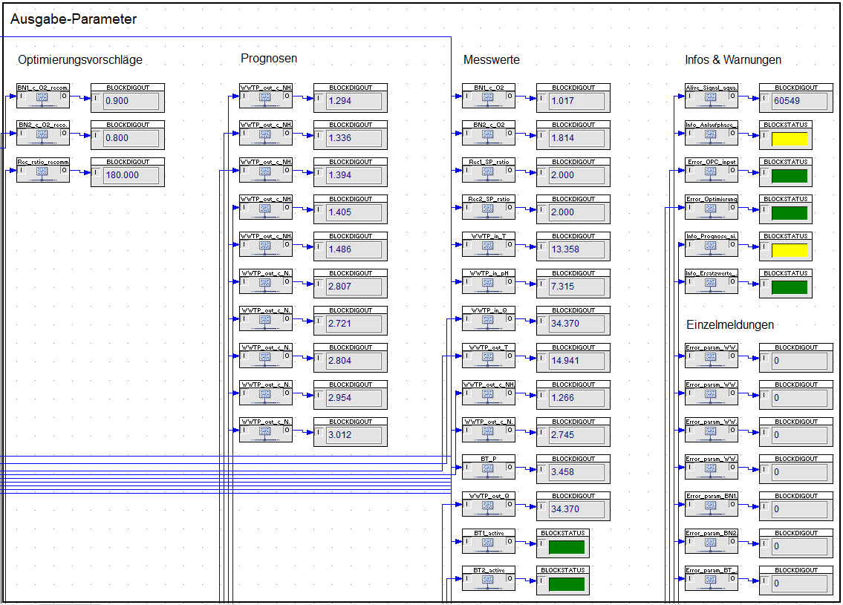
Signale des Optimierungssystems
Info: Anlaufphase

Slide 26
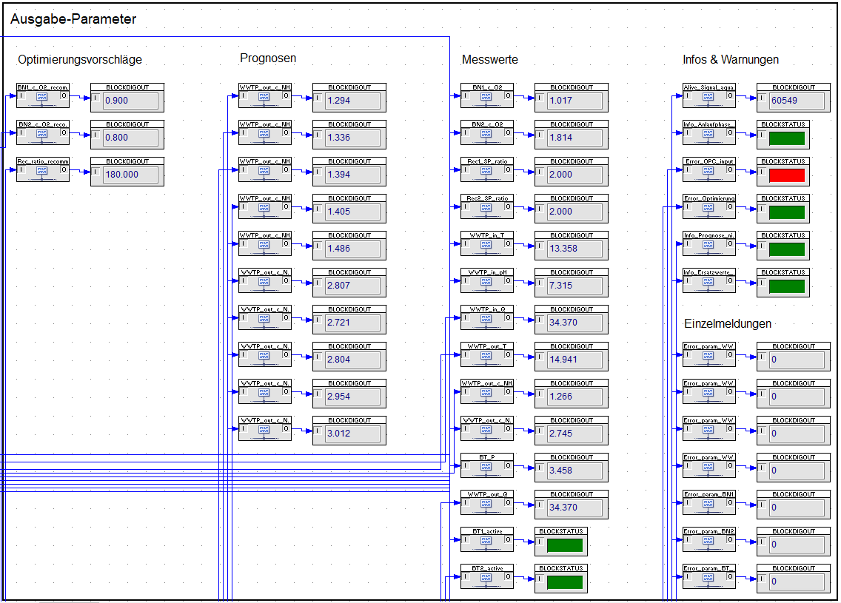
Signale des Optimierungssystems
Error: OPC-Input

Slide 27
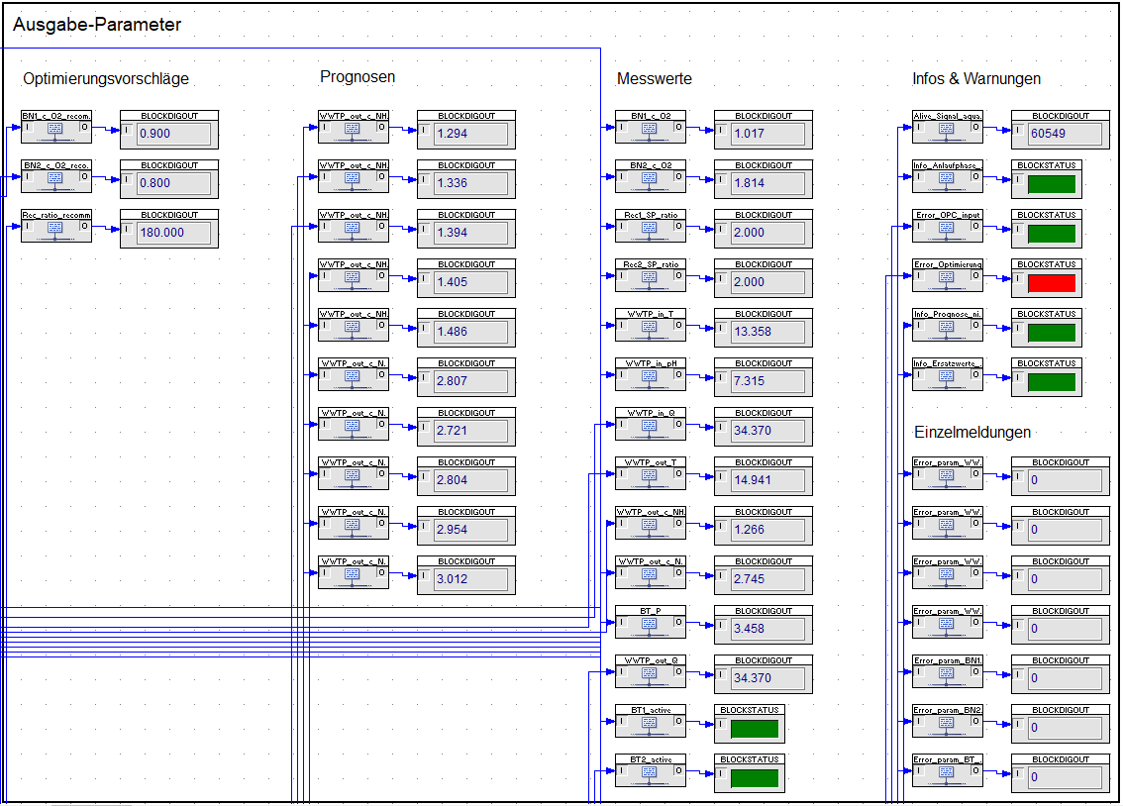
Signale des Optimierungssystems
Error: Optimierung

Slide 28

Signale des Optimierungssystems
Info: Keine Prognose

Slide 29
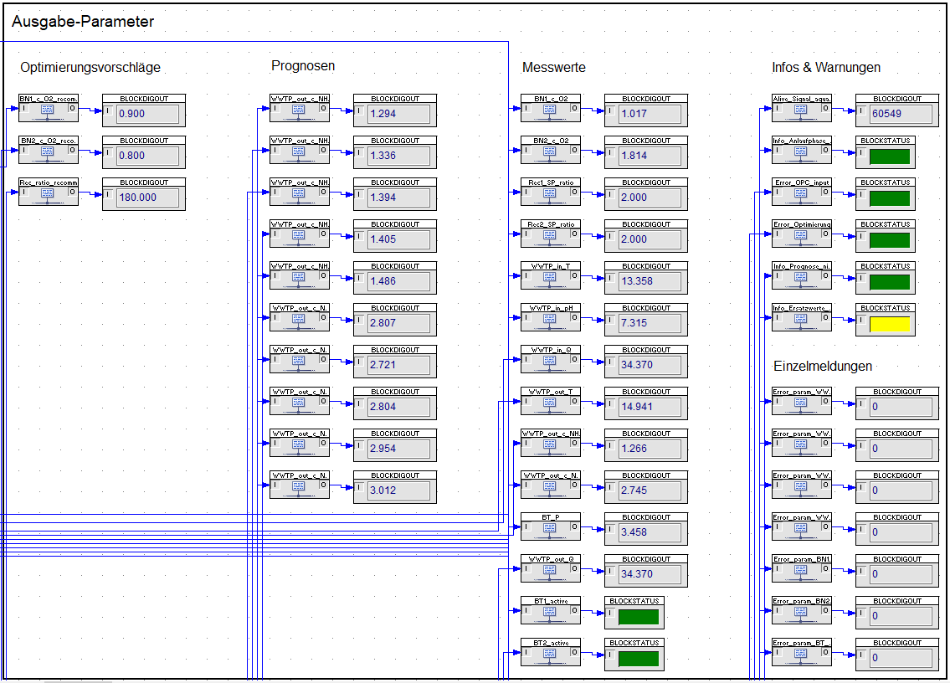
Signale des Optimierungssystems
Info: Ersatzwertstrategie

Slide 30
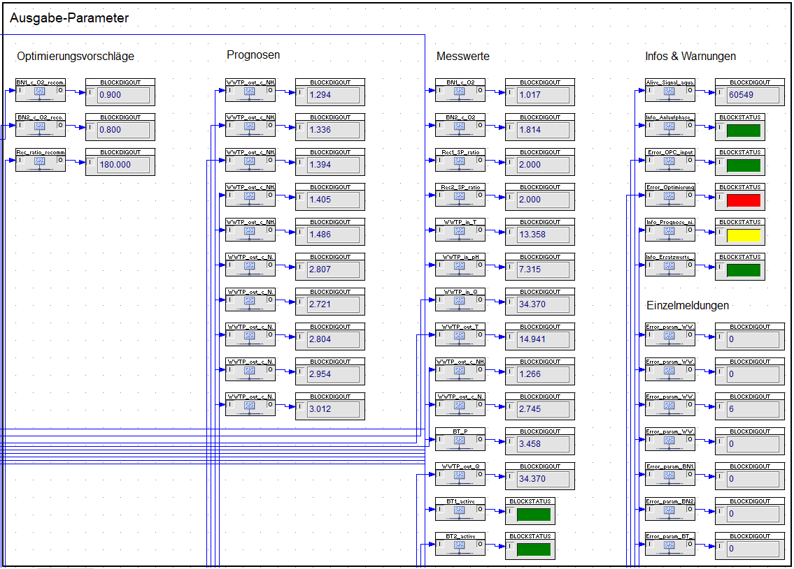
Signale des Optimierungssystems
Einzelfehler für Ablauf NH4

Slide 31
Einzelfehlermeldungen
Welcher Parameter ist gestört?
• Einzelmeldungen für Zulaufmenge, Temperatur, Ablauf-NH4, Ablauf-NO3, el. Leistung, O2-Werte
Welcher Fehler liegt vor?
Fehlende Daten innerhalb der letzten 48 Stunden
Der Wertebereich des Parameters ist aktuell verletzt
Der Wertebereich des Parameters war in den letzten 48 Stunden verletzt
Der Parameter steht aktuell seit längerer Zeit konstant an
Der Parameter stand in den letzten 48 Stunden längere Zeit konstant an
Sonstiger Fehler (aktuell)
Sonstiger Fehler (in den letzten 48 Stunden)
Steht eine aktuelle Meldung an, sollte die Messung überprüft werden

Slide 32
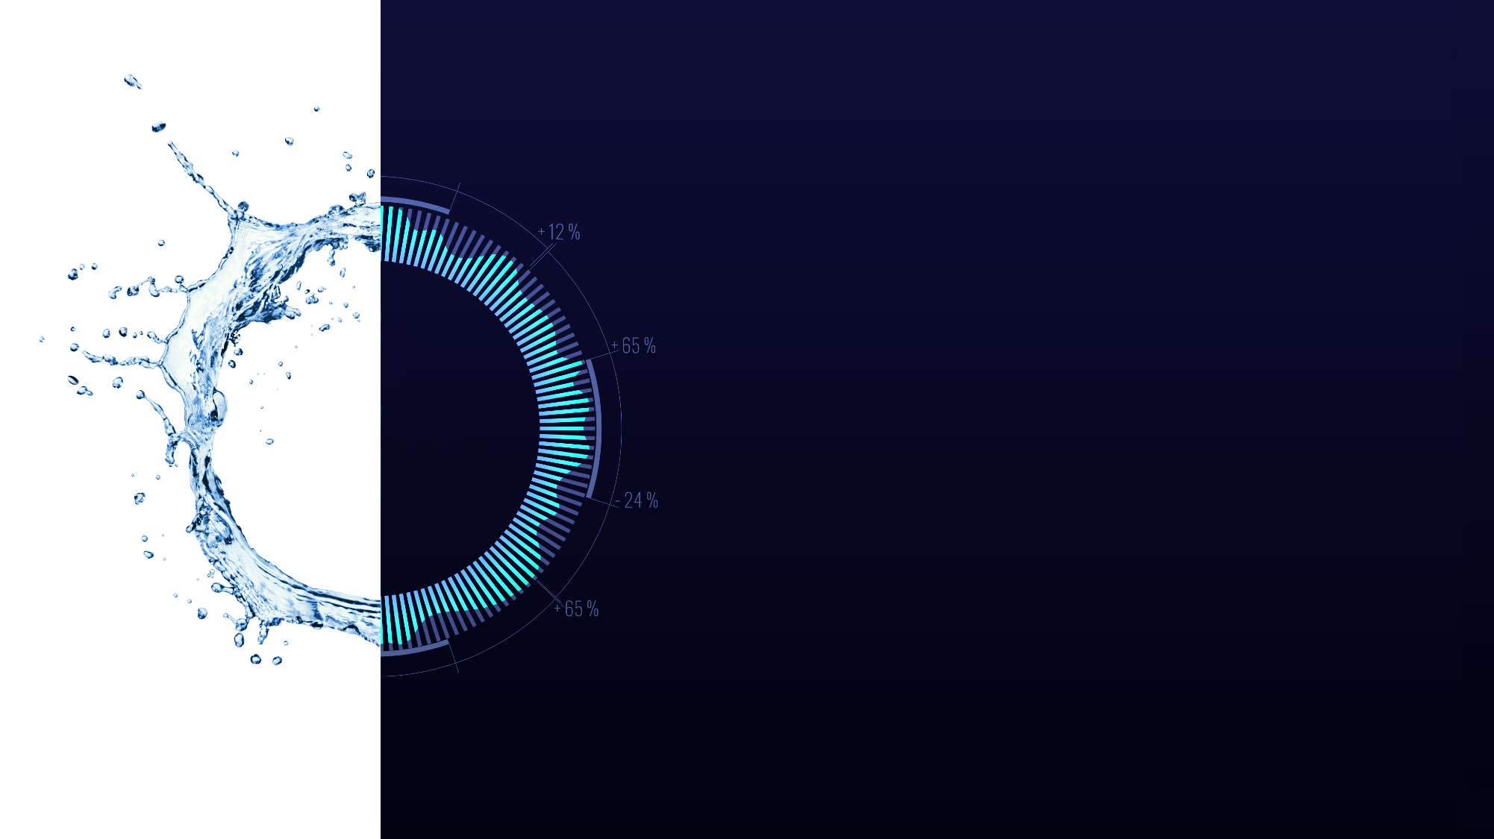
Zusammenfassung
SICHERE EINHALTUNG VON GRENZWERTEN
Trotz erhöhter Zulaufbelastung verbesserte Ablaufwerte
Nges (vor allem NO3) und Pges im Ablauf deutlich reduziert
NH4 im Mittel erhöht, aber weniger Spitzen
RESULTATE
Energieeinsparungen von 10 % für die gesamte Biologie
Entspricht Energieeinsparung von ~12 % für die Belüftung
FLEXIBILITÄT
System kann jederzeit konfiguriert werden
Mehr Einsparung ↔ höhere Sicherheit
Kontinuierliche Betreuung und mögliche Anpassungen
32

Slide 33
Let’s solve water.

